Slide 1




ASP.NET Architecture
Svetlin Nakov
Telerik Corporation
www.telerik.com

Slide 2


Table of Contents
Introduction to ASP.NET
History of ASP.NET
ASP.NET Benefits
ASP.NET Architecture Overview
Separation of Presentation from Logic
ASP.NET Base Components
Web Forms
Web Controls

Slide 3


Table of Contents (2)
ASP.NET Execution Model
Application Life Cycle
Page Life Cycle
Internet Information Server (IIS 5.1/6.0/7.0)
Creating ASP.NET forms
Code-behind
Directives

Slide 4
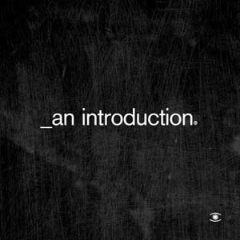
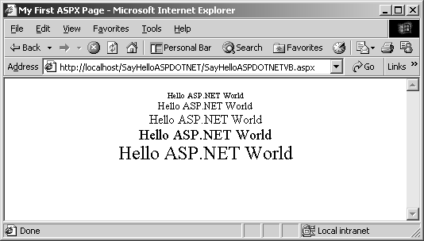
Introduction to ASP.NET

Slide 5

History of ASP.NET
At the beginning of Internet (up to 1997)
CGI, ISAPI – C, C++
Classic ASP (1997-2002)
Based on VB Script, COM, ADO
ASP.NET 1.0 / 1.1 (2002-2005)
The First .NET based Web Development API
ASP.NET 2.0 (2005-2007) – based on .NET 2.0
ASP.NET 3.5 (2007-2009) – LINQ to SQL
ASP.NET 4.0 (2010)
ASP.NET

Slide 6
ASP.NET Benefits
Separate presentation from code
Object-oriented approach
Component-based development
Event-driven architecture
Code compilation
Extensible architecture
Built-in state management
Many others (data binding, validation, master pages, etc.)

Slide 7



ASP.NET Overview

Slide 8
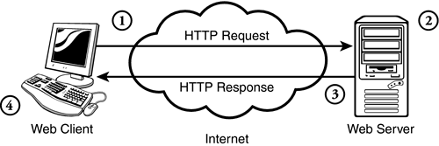
ASP.NET Execution
ASP.NET applications are executed via a sequence of HTTP requests and HTTP responses
Client Web browser request ASPX pages
The Web server executes the ASPX page and produce XHTML + CSS + JavaScript

Slide 9
ASP.NET Architecture
XML-based
configuration
Html Controls AJAX
Web controls User controls …
HttpHandlers
ASP.NET pages ASP.NET Web services …
HttpModules
Session state Authentication …
HttpApplication Cache
ASP.NET runtime (aspnet_wp.dll / w3wp.dll)
Internet Information Server (IIS) ISAPI Filters (aspnet_isapi.dll)
Windows Server
Notes:
Бележки на автора:
Архитектура на ASP.NET
ASP.NET е съвкупност от класове, които работят съвместно, за да обслужват HTTP заявки. Всичко е клас, зареден от асембли. Работният процес на ASP.NET (ASP.NET worker process) е отделен самостоятелен процес от IIS. Страниците в ASP.NET са винаги компилирани до .NET класове - Съдържат се в асемблита (.DLL файлове).

Slide 10
ASP.NET: How it Works?
Traditional Web pages (static HTML)
Consist of static HTML, images, styles, etc.
Execute code on the client side
Simple operations
ASP.NET Web Forms
Execute code on the server side
Database access
Dynamic pages
Higher security level
Notes:
Как работи ASP.NET
Традиционните уеб страници могат да изпълняват код на клиента, за да извършват по-прости операции, докато ASP.NET уеб формите могат също да изпълняват код от страна на сървъра (server-side code), с който да осъществяват достъп до бази данни, достъп до ресурсите на самия сървър, генериране на допълнителни уеб форми или да се възползват от вградената система за сигурност на сървъра.
Заради това че ASP.NET уеб формите не разчитат на скрипт от страна на клиента (client-side scripting), както и това, че всяка Web форма в крайна сметка се превръща в чист HTML, те не са зависими от клиентския браузър или операционна система. Това позволява направата на една уеб форма, която да работи върху практически всяко устройство, което разполага с интернет свързаност и уеб браузър, т.е. т.нар. Smart Client.

Slide 11
Separate Visualization from Business Logic
Traditional Web development keep HTML and programming code in one file (PHP, ASP, …)
Hard to read, understand and maintain
Hard to test and debug
ASP.NET splits the Web pages into two parts:
.aspx file containing HTML for visualization
"Code behind" files (.cs for C#) containing presentation logic for particular page
Notes:
Разделяне на визуализация от бизнес логика
Един от основните проблеми на ASP е смесването на HTML с бизнес логика, което прави страницата трудна за разбиране, поддръжка и дебъгване. Файлът става неимоверно голям и сложен, което забава целият процес на разработка на приложението. Една от основните цели на АSP.NET e да се справи с този проблем. Понеже потребителския интерфейс и бизнес логиката са две отделни неща ASP.NET ги разделя и се справя със всяко едно от тях поотделно – тука може да влезе текста от 2-ра точка. Благодарение на това разделение логиката за всяка форма (страница) става ясно отделена от UI.
Програмирането за клиентския интерфейс (UI) се разделя на две различни части:
За визуализация се използва HTML код, записан във файл с разширение .aspx.
Бизнес логиката се дефинира в отделен файл (с разширение .cs за C#), съдържащ конкретната имплементация чрез определен език.
Файлът, съдържащ бизнес логиката, се нарича "Изпълнимия код на уеб формата" ("Code Behind").
Зад всяка Web форма стой богатия обектен модел на .NET Framework. Както вече знаем всяка Web форма се компилира до клас в асемблито на проекта ни.
Класът, генериран от .aspx файл, наследява един междинен клас вместо директно от Page класа.
Междинният клас се нарича "Изпълнимият клас" (code-behind class), където можем лесно да добавяме методи, обработка на събития и др.
Чрез "изпълнимия код" представянето е разделено от логиката, което прави .aspx страници по лесни за поддръжка.

Slide 12
Separate Visualization from Business Logic (2)
Class generated from the .aspx file does not derives directly from Page class
Derives from class defined in the "code behind", where it is easy to add methods, event handlers, etc.
Using "code behind" separates the presentation logic from UI visualization
System.Web.UI.Page
TestForm.aspx.cs
TestForm.aspx
Notes:
Бележки на автора: (2)
Разделяне на визуализация от бизнес логика
Един от основните проблеми на ASP е смесването на HTML с бизнес логика, което прави страницата трудна за разбиране, поддръжка и дебъгване. Файлът става неимоверно голям и сложен, което забава целият процес на разработка на приложението. Една от основните цели на АSP.NET e да се справи с този проблем. Понеже потребителския интерфейс и бизнес логиката са две отделни неща ASP.NET ги разделя и се справя със всяко едно от тях поотделно – тука може да влезе текста от 2-ра точка. Благодарение на това разделение логиката за всяка форма (страница) става ясно отделена от UI.
Програмирането за клиентския интерфейс (UI) се разделя на две различни части:
За визуализация се използва HTML код, записан във файл с разширение .aspx.
Бизнес логиката се дефинира в отделен файл (с разширение .cs за C#), съдържащ конкретната имплементация чрез определен език.
Файлът, съдържащ бизнес логиката, се нарича "Изпълнимия код на уеб формата" ("Code Behind").
Зад всяка уеб форма стои богатия обектен модел на .NET Framework. Както вече знаем, всяка уеб форма се компилира до клас в асемблито на проекта ни.
Класът, генериран от .aspx файл, наследява един междинен клас вместо директно от Page класа.
Междинният клас се нарича "Изпълнимият клас" (code-behind class), където можем лесно да добавяме методи, обработка на събития и др.
Чрез "изпълнимия код" представянето е разделено от логиката, което прави .aspx страници по лесни за поддръжка.

Slide 13
Your First ASP.NET Application – Sumator
Steps to create a simple ASP.NET Web application:
Start Visual Studio
Create “New Web Site”
Add two text fields, a button and a label
Handle Button.Click and implement logic to calculate the sum of the values in the text fields
Display the results in the label

Slide 14


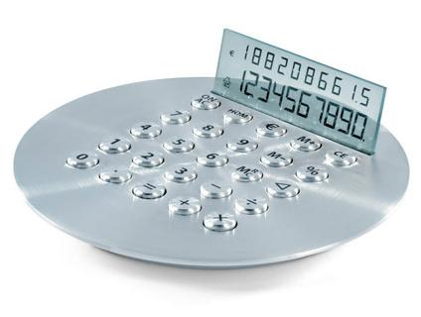
ASP.NET Sumator
Live Demo

Slide 15




ASP.NET Base Components

Slide 16
ASP.NET Base Components
Web Forms – deliver ASP.NET user interface
Web Control – the smallest part we can use in our Web application (e.g. text box)
"Code behind" – contains the server-side code
Web.config – contains ASP.NET application configuration
Machine.config – contains configuration for all applications on the ASP.NET server
Global.asax – class containing application level event handlers
Notes:
Бележки на автора:
Компоненти на ASP.NET
Web Forms – доставят интерфейса за ASP.NET приложение.
Code-behind – асоциират се с уеб форми и съдържат server-side код.
Web.config – файл, съдържащ конфигурацията на ASP.NET приложението.
Machine.config – файл с глобални настройки за уеб сървъра.
Global.asax – файл, съдържащ код за прихващане на application-level събития.

Slide 17
ASP.NET Web Controls
ASP.NET Web controls are the smallest component part
Deliver fast and easy component-oriented development process
HTML abstraction, but finally everything is HTML
<form runat="server" ID="frmMain">
<asp:button runat="server" ID="btn"
Text="Click me!" OnClick="btn_Click" />
</form>

Slide 18
Web.config
Main settings and configuration file for ASP.NET
Text based XML document
Defines:
Connection strings to any DB used by app
The default language for child pages
Whether debugging is allowed
<?xml version="1.0" encoding="utf-8" ?>
<configuration>
<system.web>
</system.web>
</configuration>
Minimal Web.config should look like this

Slide 19

Machine.config
Text based XML document
Contains settings that apply to an entire computer

Slide 20
Global.asax
Also known as ASP.NET application file
Located in the Web application root folder
Exposes application and session level events
Application_Start
Application_End
Session_Start
Session_End
…
Notes:
Events in the Global.asax file
The following are some of the important events in the Global.asax file.
Application_Init
Application_Start
Session_Start
Application_BeginRequest
Application_EndRequest
Application_AuthenticateRequest
Application_Error
Session_End
Application_End
The purpose of these event handlers is discussed in this section below.
Application_Init
The Application_Init event is fired when an application initializes the first time.
Application_Start
The Application_Start event is fired the first time when an application starts.
Session_Start
The Session_Start event is fired the first time when a user’s session is started. This typically contains for session initialization logic code.
Application_BeginRequest
The Application_BeginRequest event is fired each time a new request comes in.
Application_EndRequest
The Application_EndRequest event is fired when the application terminates.
Application_AuthenticateRequest
The Application_AuthenticateRequest event indicates that a request is ready to be authenticated. If you are using Forms Authentication, this event can be used to check for the user's roles and rights.
Application_Error
The Application_Error event is fired when an unhandled error occurs within the application.
Session_EndThe
Session_End Event is fired whenever a single user Session ends or times out.
Application_End
The Application_End event is last event of its kind that is fired when the application ends or times out. It typically contains application cleanup logic.

Slide 21

Look Inside Web.config, Machine.config, Global.asax
Live Demo

Slide 22

ASP.NET Execution Model

Slide 23
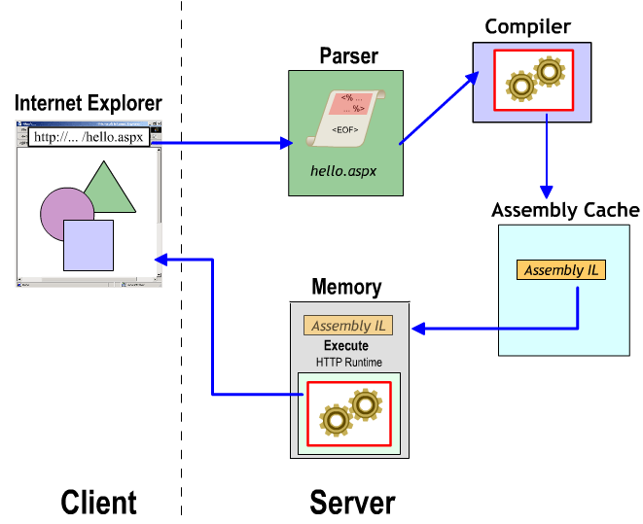
ASP.NET Execution Model
First call to particular page

Slide 24
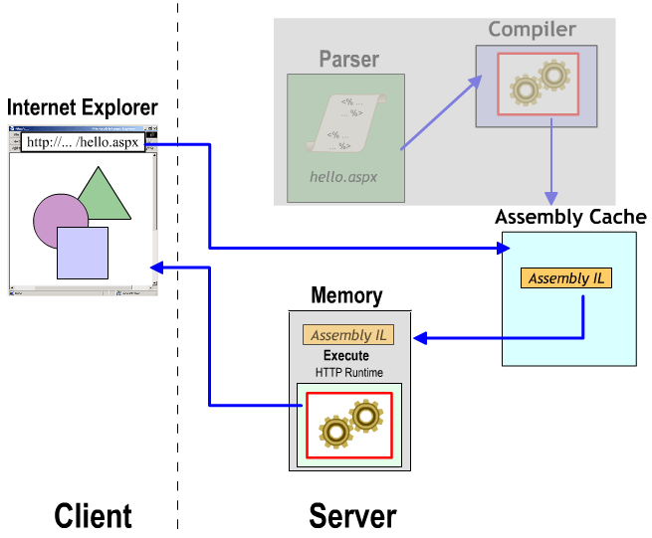
ASP.NET Execution Model (2)
Any other call after the first

Slide 25
ASP.NET Application Lifecycle
IIS receives the HTTP request
IIS using ISAPI sends the request to aspnet_wp.exe
ASP.NET receives request for the first time
Basic ASP.NET objects are created for every request (e.g. Request, Response, etc.)
Request is associated with the HttpApplication object
HttpApplication process the request

Slide 26

ASP.NET Lifecycle Events
PreInit
Init
InitComplete
PreLoad
Load
LoadComplete
PreRender
PreRenderComplete
SaveStateComplete
Unload
Notes:
PreInit
Използва се за:
Проверява свойството IsPostBack за определяне дали страницата се извиква за първи път.
Създадaт или пресъздадaт динамични контроли.
Зададе динамично master page.
Зададе Theme динамично.
Ако заявката е postback, стойностите на контролите все още не са зададени в този момент и ако им ги зададете могат да се променят в последствие.
Init
Случва се, след като всички контроли са инициализирани и настройките за skin-а са направени. Използвайте това събитие за инициализиране за свойства на контролите.
InitComplete
Използвайте го кодато имате нужда всичката инициализация да е направена.
PreLoad
Използвайте това събитие, когато имате нужда да направите някаква обработка преди събитието Load.
След извикването на това събитие, обекта Page зарежда view state за себе си и за съдържащите се в него контроли. След което обработва данните подадени чрез инстанцията на Request.
Load
Използвайте това събитие за обща обработка (Bind controls с данни от базата и др.)
LoadComplete
PreRender
Преди това събитие:
Page обекта извикава EnsureChildControls всеки собствен контрол и за самата страница.
За всеки Data Bound контрол, чието свойство DataSourceID е зададено се извиква метода му DataBind.
Събитието PreRender се предизвиква за всеки контрол нма страницата. Използвайте го за да направите финални промени по съдържанието на контролите или страницата.
PreRenderComplete
Това събитие се предизвиква точно преди да се рендира съдържанието на съответната страница. Може да го използвате при нужда да направите промени след като всички данни са зададени.
SaveStateComplete
Каквито и да било промени по съдържанието на страницата или контролите на този етап се игнорират.
Използвайте това събитие когато искате да извършите обработка, изискваща view state да бъде вече запазен, но не пражете какжио и да било промени по контролите.
Unload

Slide 27
ASP.NET Lifecycle Events (2)
PreInit
Create or recreate controls, set the master page or theme
Init
InitComplete
PreLoad
Load
LoadComplete
PreRender
PreRenderComplete
SaveStateComplete
Unload
Notes:
PreInit
Използва се за:
Проверява свойството IsPostBack за определяне дали страницата се извиква за първи път.
Създадaт или пресъздадaт динамични контроли.
Зададе динамично master page.
Зададе Theme динамично.
Ако заявката е postback, стойностите на контролите все още не са зададени в този момент и ако им ги зададете могат да се променят в последствие.
Init
Случва се, след като всички контроли са инициализирани и настройките за skin-а са направени. Използвайте това събитие за инициализиране за свойства на контролите.
InitComplete
Използвайте го кодато имате нужда всичката инициализация да е направена.
PreLoad
Използвайте това събитие, когато имате нужда да направите някаква обработка преди събитието Load.
След извикването на това събитие, обекта Page зарежда view state за себе си и за съдържащите се в него контроли. След което обработва данните подадени чрез инстанцията на Request.
Load
Използвайте това събитие за обща обработка (Bind controls с данни от базата и др.)
LoadComplete
PreRender
Преди това събитие:
Page обекта извикава EnsureChildControls всеки собствен контрол и за самата страница.
За всеки Data Bound контрол, чието свойство DataSourceID е зададено се извиква метода му DataBind.
Събитието PreRender се предизвиква за всеки контрол нма страницата. Използвайте го за да направите финални промени по съдържанието на контролите или страницата.
PreRenderComplete
Това събитие се предизвиква точно преди да се рендира съдържанието на съответната страница. Може да го използвате при нужда да направите промени след като всички данни са зададени.
SaveStateComplete
Каквито и да било промени по съдържанието на страницата или контролите на този етап се игнорират.
Използвайте това събитие когато искате да извършите обработка, изискваща view state да бъде вече запазен, но не пражете какжио и да било промени по контролите.
Unload

Slide 28
ASP.NET Lifecycle Events (3)
PreInit
Init
All controls are initialized
Use it to set some control properties
InitComplete
PreLoad
Load
LoadComplete
PreRender
PreRenderComplete
SaveStateComplete
Unload
Notes:
PreInit
Използва се за:
Проверява свойството IsPostBack за определяне дали страницата се извиква за първи път.
Създадaт или пресъздадaт динамични контроли.
Зададе динамично master page.
Зададе Theme динамично.
Ако заявката е postback, стойностите на контролите все още не са зададени в този момент и ако им ги зададете могат да се променят в последствие.
Init
Случва се, след като всички контроли са инициализирани и настройките за skin-а са направени. Използвайте това събитие за инициализиране за свойства на контролите.
InitComplete
Използвайте го кодато имате нужда всичката инициализация да е направена.
PreLoad
Използвайте това събитие, когато имате нужда да направите някаква обработка преди събитието Load.
След извикването на това събитие, обекта Page зарежда view state за себе си и за съдържащите се в него контроли. След което обработва данните подадени чрез инстанцията на Request.
Load
Използвайте това събитие за обща обработка (Bind controls с данни от базата и др.)
LoadComplete
PreRender
Преди това събитие:
Page обекта извикава EnsureChildControls всеки собствен контрол и за самата страница.
За всеки Data Bound контрол, чието свойство DataSourceID е зададено се извиква метода му DataBind.
Събитието PreRender се предизвиква за всеки контрол нма страницата. Използвайте го за да направите финални промени по съдържанието на контролите или страницата.
PreRenderComplete
Това събитие се предизвиква точно преди да се рендира съдържанието на съответната страница. Може да го използвате при нужда да направите промени след като всички данни са зададени.
SaveStateComplete
Каквито и да било промени по съдържанието на страницата или контролите на този етап се игнорират.
Използвайте това събитие когато искате да извършите обработка, изискваща view state да бъде вече запазен, но не пражете какжио и да било промени по контролите.
Unload

Slide 29
ASP.NET Lifecycle Events (4)
PreInit
Init
InitComplete
Use it when you need all the control initialization done
PreLoad
Load
LoadComplete
PreRender
PreRenderComplete
SaveStateComplete
Unload
Notes:
PreInit
Използва се за:
Проверява свойството IsPostBack за определяне дали страницата се извиква за първи път.
Създадaт или пресъздадaт динамични контроли.
Зададе динамично master page.
Зададе Theme динамично.
Ако заявката е postback, стойностите на контролите все още не са зададени в този момент и ако им ги зададете могат да се променят в последствие.
Init
Случва се, след като всички контроли са инициализирани и настройките за skin-а са направени. Използвайте това събитие за инициализиране за свойства на контролите.
InitComplete
Използвайте го кодато имате нужда всичката инициализация да е направена.
PreLoad
Използвайте това събитие, когато имате нужда да направите някаква обработка преди събитието Load.
След извикването на това събитие, обекта Page зарежда view state за себе си и за съдържащите се в него контроли. След което обработва данните подадени чрез инстанцията на Request.
Load
Използвайте това събитие за обща обработка (Bind controls с данни от базата и др.)
LoadComplete
PreRender
Преди това събитие:
Page обекта извикава EnsureChildControls всеки собствен контрол и за самата страница.
За всеки Data Bound контрол, чието свойство DataSourceID е зададено се извиква метода му DataBind.
Събитието PreRender се предизвиква за всеки контрол нма страницата. Използвайте го за да направите финални промени по съдържанието на контролите или страницата.
PreRenderComplete
Това събитие се предизвиква точно преди да се рендира съдържанието на съответната страница. Може да го използвате при нужда да направите промени след като всички данни са зададени.
SaveStateComplete
Каквито и да било промени по съдържанието на страницата или контролите на този етап се игнорират.
Използвайте това събитие когато искате да извършите обработка, изискваща view state да бъде вече запазен, но не пражете какжио и да било промени по контролите.
Unload

Slide 30
ASP.NET Lifecycle Events (5)
PreInit
Init
InitComplete
PreLoad
Some processing before Load event
After this the Page object loads the view-state
Load
LoadComplete
PreRender
PreRenderComplete
SaveStateComplete
Unload
Notes:
PreInit
Използва се за:
Проверява свойството IsPostBack за определяне дали страницата се извиква за първи път.
Създадaт или пресъздадaт динамични контроли.
Зададе динамично master page.
Зададе Theme динамично.
Ако заявката е postback, стойностите на контролите все още не са зададени в този момент и ако им ги зададете могат да се променят в последствие.
Init
Случва се, след като всички контроли са инициализирани и настройките за skin-а са направени. Използвайте това събитие за инициализиране за свойства на контролите.
InitComplete
Използвайте го кодато имате нужда всичката инициализация да е направена.
PreLoad
Използвайте това събитие, когато имате нужда да направите някаква обработка преди събитието Load.
След извикването на това събитие, обекта Page зарежда view state за себе си и за съдържащите се в него контроли. След което обработва данните подадени чрез инстанцията на Request.
Load
Използвайте това събитие за обща обработка (Bind controls с данни от базата и др.)
LoadComplete
PreRender
Преди това събитие:
Page обекта извикава EnsureChildControls всеки собствен контрол и за самата страница.
За всеки Data Bound контрол, чието свойство DataSourceID е зададено се извиква метода му DataBind.
Събитието PreRender се предизвиква за всеки контрол нма страницата. Използвайте го за да направите финални промени по съдържанието на контролите или страницата.
PreRenderComplete
Това събитие се предизвиква точно преди да се рендира съдържанието на съответната страница. Може да го използвате при нужда да направите промени след като всички данни са зададени.
SaveStateComplete
Каквито и да било промени по съдържанието на страницата или контролите на този етап се игнорират.
Използвайте това събитие когато искате да извършите обработка, изискваща view state да бъде вече запазен, но не пражете какжио и да било промени по контролите.
Unload

Slide 31
ASP.NET Lifecycle Events (6)
PreInit
Init
InitComplete
PreLoad
Load
Here we do common processing (e.g. bind controls)
LoadComplete
PreRender
PreRenderComplete
SaveStateComplete
Unload
Notes:
PreInit
Използва се за:
Проверява свойството IsPostBack за определяне дали страницата се извиква за първи път.
Създадaт или пресъздадaт динамични контроли.
Зададе динамично master page.
Зададе Theme динамично.
Ако заявката е postback, стойностите на контролите все още не са зададени в този момент и ако им ги зададете могат да се променят в последствие.
Init
Случва се, след като всички контроли са инициализирани и настройките за skin-а са направени. Използвайте това събитие за инициализиране за свойства на контролите.
InitComplete
Използвайте го кодато имате нужда всичката инициализация да е направена.
PreLoad
Използвайте това събитие, когато имате нужда да направите някаква обработка преди събитието Load.
След извикването на това събитие, обекта Page зарежда view state за себе си и за съдържащите се в него контроли. След което обработва данните подадени чрез инстанцията на Request.
Load
Използвайте това събитие за обща обработка (Bind controls с данни от базата и др.)
LoadComplete
PreRender
Преди това събитие:
Page обекта извикава EnsureChildControls всеки собствен контрол и за самата страница.
За всеки Data Bound контрол, чието свойство DataSourceID е зададено се извиква метода му DataBind.
Събитието PreRender се предизвиква за всеки контрол нма страницата. Използвайте го за да направите финални промени по съдържанието на контролите или страницата.
PreRenderComplete
Това събитие се предизвиква точно преди да се рендира съдържанието на съответната страница. Може да го използвате при нужда да направите промени след като всички данни са зададени.
SaveStateComplete
Каквито и да било промени по съдържанието на страницата или контролите на този етап се игнорират.
Използвайте това събитие когато искате да извършите обработка, изискваща view state да бъде вече запазен, но не пражете какжио и да било промени по контролите.
Unload

Slide 32
ASP.NET Lifecycle Events (7)
PreInit
Init
InitComplete
PreLoad
Load
LoadComplete
PreRender
Executed after data binding
Make some final changes over controls
PreRenderComplete
SaveStateComplete
Unload
Notes:
PreInit
Използва се за:
Проверява свойството IsPostBack за определяне дали страницата се извиква за първи път.
Създадaт или пресъздадaт динамични контроли.
Зададе динамично master page.
Зададе Theme динамично.
Ако заявката е postback, стойностите на контролите все още не са зададени в този момент и ако им ги зададете могат да се променят в последствие.
Init
Случва се, след като всички контроли са инициализирани и настройките за skin-а са направени. Използвайте това събитие за инициализиране за свойства на контролите.
InitComplete
Използвайте го кодато имате нужда всичката инициализация да е направена.
PreLoad
Използвайте това събитие, когато имате нужда да направите някаква обработка преди събитието Load.
След извикването на това събитие, обекта Page зарежда view state за себе си и за съдържащите се в него контроли. След което обработва данните подадени чрез инстанцията на Request.
Load
Използвайте това събитие за обща обработка (Bind controls с данни от базата и др.)
LoadComplete
PreRender
Преди това събитие:
Page обекта извикава EnsureChildControls всеки собствен контрол и за самата страница.
За всеки Data Bound контрол, чието свойство DataSourceID е зададено се извиква метода му DataBind.
Събитието PreRender се предизвиква за всеки контрол нма страницата. Използвайте го за да направите финални промени по съдържанието на контролите или страницата.
PreRenderComplete
Това събитие се предизвиква точно преди да се рендира съдържанието на съответната страница. Може да го използвате при нужда да направите промени след като всички данни са зададени.
SaveStateComplete
Каквито и да било промени по съдържанието на страницата или контролите на този етап се игнорират.
Използвайте това събитие когато искате да извършите обработка, изискваща view state да бъде вече запазен, но не пражете какжио и да било промени по контролите.
Unload

Slide 33
ASP.NET Lifecycle Events (8)
PreInit
Init
InitComplete
PreLoad
Load
LoadComplete
PreRender
PreRenderComplete
Happens right before the page content is rendered
SaveStateComplete
Unload
Notes:
PreInit
Използва се за:
Проверява свойството IsPostBack за определяне дали страницата се извиква за първи път.
Създадaт или пресъздадaт динамични контроли.
Зададе динамично master page.
Зададе Theme динамично.
Ако заявката е postback, стойностите на контролите все още не са зададени в този момент и ако им ги зададете могат да се променят в последствие.
Init
Случва се, след като всички контроли са инициализирани и настройките за skin-а са направени. Използвайте това събитие за инициализиране за свойства на контролите.
InitComplete
Използвайте го кодато имате нужда всичката инициализация да е направена.
PreLoad
Използвайте това събитие, когато имате нужда да направите някаква обработка преди събитието Load.
След извикването на това събитие, обекта Page зарежда view state за себе си и за съдържащите се в него контроли. След което обработва данните подадени чрез инстанцията на Request.
Load
Използвайте това събитие за обща обработка (Bind controls с данни от базата и др.)
LoadComplete
PreRender
Преди това събитие:
Page обекта извикава EnsureChildControls всеки собствен контрол и за самата страница.
За всеки Data Bound контрол, чието свойство DataSourceID е зададено се извиква метода му DataBind.
Събитието PreRender се предизвиква за всеки контрол нма страницата. Използвайте го за да направите финални промени по съдържанието на контролите или страницата.
PreRenderComplete
Това събитие се предизвиква точно преди да се рендира съдържанието на съответната страница. Може да го използвате при нужда да направите промени след като всички данни са зададени.
SaveStateComplete
Каквито и да било промени по съдържанието на страницата или контролите на този етап се игнорират.
Използвайте това събитие когато искате да извършите обработка, изискваща view state да бъде вече запазен, но не пражете какжио и да било промени по контролите.
Unload

Slide 34
ASP.NET Lifecycle Events (9)
PreInit
Init
InitComplete
PreLoad
Load
LoadComplete
PreRender
PreRenderComplete
SaveStateComplete
Any changes over the page content are ignored
Unload
Notes:
PreInit
Използва се за:
Проверява свойството IsPostBack за определяне дали страницата се извиква за първи път.
Създадaт или пресъздадaт динамични контроли.
Зададе динамично master page.
Зададе Theme динамично.
Ако заявката е postback, стойностите на контролите все още не са зададени в този момент и ако им ги зададете могат да се променят в последствие.
Init
Случва се, след като всички контроли са инициализирани и настройките за skin-а са направени. Използвайте това събитие за инициализиране за свойства на контролите.
InitComplete
Използвайте го кодато имате нужда всичката инициализация да е направена.
PreLoad
Използвайте това събитие, когато имате нужда да направите някаква обработка преди събитието Load.
След извикването на това събитие, обекта Page зарежда view state за себе си и за съдържащите се в него контроли. След което обработва данните подадени чрез инстанцията на Request.
Load
Използвайте това събитие за обща обработка (Bind controls с данни от базата и др.)
LoadComplete
PreRender
Преди това събитие:
Page обекта извикава EnsureChildControls всеки собствен контрол и за самата страница.
За всеки Data Bound контрол, чието свойство DataSourceID е зададено се извиква метода му DataBind.
Събитието PreRender се предизвиква за всеки контрол нма страницата. Използвайте го за да направите финални промени по съдържанието на контролите или страницата.
PreRenderComplete
Това събитие се предизвиква точно преди да се рендира съдържанието на съответната страница. Може да го използвате при нужда да направите промени след като всички данни са зададени.
SaveStateComplete
Каквито и да било промени по съдържанието на страницата или контролите на този етап се игнорират.
Използвайте това събитие когато искате да извършите обработка, изискваща view state да бъде вече запазен, но не пражете какжио и да било промени по контролите.
Unload

Slide 35
ASP.NET Lifecycle Events (10)
PreInit
Init
InitComplete
PreLoad
Load
LoadComplete
PreRender
PreRenderComplete
SaveStateComplete
Unload
Page is unloaded from memory
Notes:
PreInit
Използва се за:
Проверява свойството IsPostBack за определяне дали страницата се извиква за първи път.
Създадaт или пресъздадaт динамични контроли.
Зададе динамично master page.
Зададе Theme динамично.
Ако заявката е postback, стойностите на контролите все още не са зададени в този момент и ако им ги зададете могат да се променят в последствие.
Init
Случва се, след като всички контроли са инициализирани и настройките за skin-а са направени. Използвайте това събитие за инициализиране за свойства на контролите.
InitComplete
Използвайте го кодато имате нужда всичката инициализация да е направена.
PreLoad
Използвайте това събитие, когато имате нужда да направите някаква обработка преди събитието Load.
След извикването на това събитие, обекта Page зарежда view state за себе си и за съдържащите се в него контроли. След което обработва данните подадени чрез инстанцията на Request.
Load
Използвайте това събитие за обща обработка (Bind controls с данни от базата и др.)
LoadComplete
PreRender
Преди това събитие:
Page обекта извикава EnsureChildControls всеки собствен контрол и за самата страница.
За всеки Data Bound контрол, чието свойство DataSourceID е зададено се извиква метода му DataBind.
Събитието PreRender се предизвиква за всеки контрол нма страницата. Използвайте го за да направите финални промени по съдържанието на контролите или страницата.
PreRenderComplete
Това събитие се предизвиква точно преди да се рендира съдържанието на съответната страница. Може да го използвате при нужда да направите промени след като всички данни са зададени.
SaveStateComplete
Каквито и да било промени по съдържанието на страницата или контролите на този етап се игнорират.
Използвайте това събитие когато искате да извършите обработка, изискваща view state да бъде вече запазен, но не пражете какжио и да било промени по контролите.
Unload

Slide 36
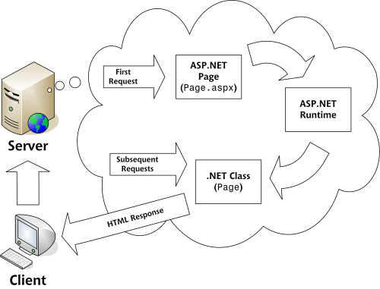
ASP.NET Application Lifecycle
Live Demo

Slide 37


Internet Information Server (IIS 5.1 / 6.0 / 7.0)

Slide 38
IIS 5.1 / 6.0
IIS 5.1
Comes with Windows XP
Only 10 simultaneous connections
A single web site
IIS 6.0
Comes with Windows Server 2003 and Windows XP Professional x64 edition
IPv6 support
Faster and more secure

Slide 39

IIS / 7.0
IIS 7.0
Comes with Windows Vista and Windows Server 2008
No connection limit
Restricts performance based on active concurrent requests

Slide 40
Internet Information Server
IIS is a traditional HTTP server
Can process static and dynamic content (through the ISAPI interface)
Handles ASP.NET requests through ISAPI extension for .NET Framework
aspnet_wp.exe (w3wp.exe in Server 2003)
ISAPI filter (Internet Server Application Program Interface)
aspnet_isapi.dll
Notes:
Изпълнението на ASP.NET страници не се извършва само от Internet Information Services (по-кратко IIS). В действителност, изпълнението на страниците основно се извършва от работния процес на ASP.NET - aspnet_wp.exe (w3wp.exe в Server 2003). Когато IIS получи заявка (обикновено от браузър) за някоя страница, IIS предава заявката на процеса (aspnet_wp.exe), който си знае какво точно да прави с нея и накрая връша обратно на IIS HTML странца.
Малко по-подробно:
Кодато ASP.NET се инсталира се създава асоциация на файловото разширение .aspx с така наречения ISAPI филтър (Internet Server Application Program Interface) - aspnet_isapi.dll. Когато IIS получи заявка за aspx страница, IIS web сървъра-а предава заявката на aspnet_isapi.dll, който от своя страна инстанцира задача за aspnet_wp.exe процеса. Този процес изпълнява задачите по runtime компилация и изпълнение и накрая генерира HTML страница, която се връща обратно на сървъра, който от своя страна я предава на клиента

Slide 41
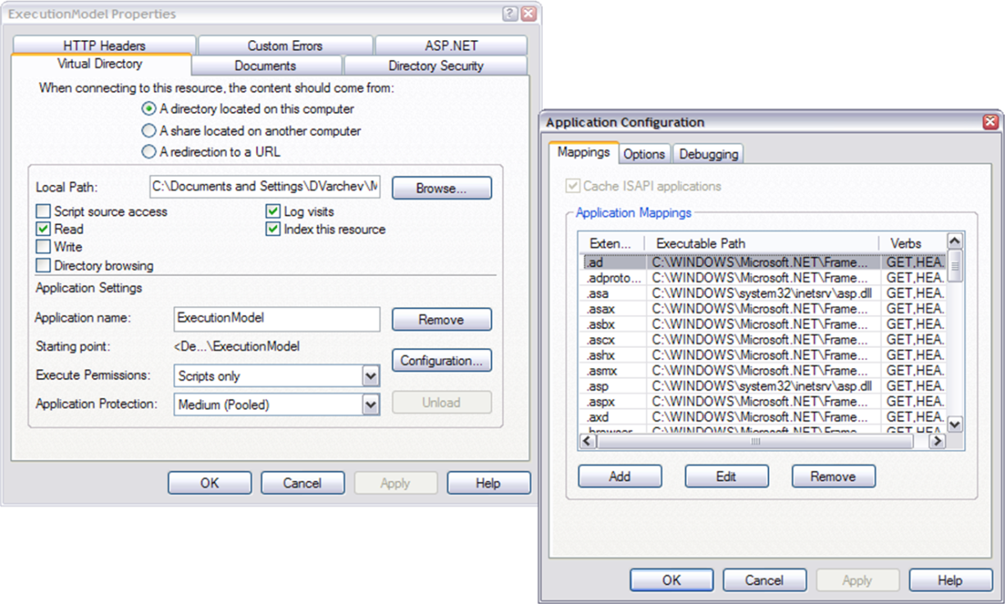
IIS and ISAPI – Example
ISAPI file extension mapping
Notes:
*
26-Jul-1007/16/96
(c) 2005 National Academy for Software Development - http://academy.devbg.org. All rights reserved. Unauthorized copying or re-distribution is strictly prohibited.*
41##
Създайте ново уеб приложение в IIS (или исползвайте вече създадено)
Демонстрирайте от къде могат да се управляват настройките за файлови разширения
Демонстрирайте какъв е резултата ако се извика страница с разширение, което не е конфигурирано (примерно .bira)
Добавете конфигурация за .bira свързано с aspnet_isapi.dll
Демонстрирайте новия резултат.

Slide 42


Creating ASP.NET Forms

Slide 43
What is a Web Form
ASP.NET Web Form is a programmable Web page (.aspx file)
Acts as a user interface (UI) of an ASP.NET application
Consists of HTML, code and controls which are executed on a web server
The user sees the result in the form of HTML generated by the web server
The code and controls which describe the web form don’t leave the server
Notes:
Бележки на автора:
Какво е Уеб форма (Web Form)
Уеб формата е програмируема уеб страница, която служи като потребителски интерфейс (UI - user interface) за едно Microsoft ASP.NET уеб приложение. Уеб формите съдържат HTML, код и контроли, които се изпълняват на уеб сървъра, който най-често е Microsoft Internet Information Server (IIS). Уеб формите показват (връщат като резултат) потребителски интерфейс, като генерират HTML, който се изпраща на браузъра на клиента, докато поддържащият код на формата и контролите остават на уеб сървъра.

Slide 44
Creating a Web Form
<%@ Page Language="c#"
Codebehind="TestWebForm.aspx.cs"
Inherits="MyFirstWebApplication.WebForm"%>
<html>
<head><title>My First WebForm</title></head>
<body MS_POSITIONING="GridLayout">
<form id="TestForm" method="post">
<asp:Button ...></aspButton>
</form>
</body>
</html>
The functionality of the Web form is defined by using three layers of attributes
Notes:
Бележки на автора: (1)
Създаване на уеб форма
Функциите на уеб формата се дефинират, като се използват три нива на атрибути.
Атрибутите на Page директивата дефинират глобална функционалност, атрибутите на body тага дефинират как ще се покаже една страница, а form атрибутите дефинират как групите контроли ще се обработят.
Забележка: Page директивата е специална конструкция използвана в ASP.NET уеб формите. Въпреки че и в HTML има <body> и <form> тагове, същите (когато са записани така <body runat="server" …> и <form runat="server" …>) играят по-специална роля в ASP.NET. Всичко това е обяснено по-нататък.
FlowLayout: HTML обектите се нагласят по ширината на прозореца на браузъра.
GridLayout: HTML обектите са с абсолютни координати на HTML страницата. Това е стойността по подразбиране.

Slide 45
Creating a Web Form (2)
<%@ Page Language="c#"
Codebehind="TestWebForm.aspx.cs"
Inherits="MyFirstWebApplication.WebForm"%>
<html>
<head><title>My First WebForm</title></head>
<body MS_POSITIONING="GridLayout">
<form id="TestForm" method="post">
<asp:Button ...></aspButton>
</form>
</body>
</html>
Page attributes define global functionality
Notes:
Бележки на автора: (2)
Създаване на уеб форма
Функциите на уеб формата се дефинират, като се използват три нива на атрибути.
Атрибутите на Page директивата дефинират глобална функционалност, атрибутите на body тага дефинират как ще се покаже една страница, а form атрибутите дефинират как групите контроли ще се обработят.
Забележка: Page директивата е специална конструкция използвана в ASP.NET уеб формите. Въпреки че и в HTML има <body> и <form> тагове, същите (когато са записани така <body runat="server" …> и <form runat="server" …>) играят по-специална роля в ASP.NET. Всичко това е обяснено по-нататък.
FlowLayout: HTML обектите се нагласят по ширината на прозореца на браузъра.
GridLayout: HTML обектите са с абсолютни координати на HTML страницата. Това е стойността по подразбиране.

Slide 46
Creating a Web Form (3)
<%@ Page Language="c#"
Codebehind="TestWebForm.aspx.cs"
Inherits="MyFirstWebApplication.WebForm"%>
<html>
<head><title>My First WebForm</title></head>
<body MS_POSITIONING="GridLayout">
<form id="TestForm" method="post">
<asp:Button ...></aspButton>
</form>
</body>
</html>
body tags define the appearance of a web page
MS_POSITIONING: FlowLayout, GridLayout
Notes:
Бележки на автора: (3)
Създаване на уеб форма
Функциите на уеб формата се дефинират, като се използват три нива на атрибути.
Атрибутите на Page директивата дефинират глобална функционалност, атрибутите на body тага дефинират как ще се покаже една страница, а form атрибутите дефинират как групите контроли ще се обработят.
Забележка: Page директивата е специална конструкция използвана в ASP.NET уеб формите. Въпреки че и в HTML има <body> и <form> тагове, същите (когато са записани така <body runat="server" …> и <form runat="server" …>) играят по-специална роля в ASP.NET. Всичко това е обяснено по-нататък.
FlowLayout: HTML обектите се нагласят по ширината на прозореца на браузъра.
GridLayout: HTML обектите са с абсолютни координати на HTML страницата. Това е стойността по подразбиране.

Slide 47
Creating a Web Form (4)
<%@ Page Language="c#"
Codebehind="TestWebForm.aspx.cs"
Inherits="MyFirstWebApplication.WebForm"%>
<html>
<head><title>My First WebForm</title></head>
<body MS_POSITIONING="GridLayout">
<form id="TestForm" method="post">
<asp:Button ...></aspButton>
</form>
</body>
</html>
form attributes define how the groups of controls are going to be processed
Notes:
Бележки на автора: (4)
Създаване на уеб форма
Функциите на уеб формата се дефинират, като се използват три нива на атрибути.
Атрибутите на Page директивата дефинират глобална функционалност, атрибутите на body тага дефинират как ще се покаже една страница, а form атрибутите дефинират как групите контроли ще се обработят.
Забележка: Page директивата е специална конструкция използвана в ASP.NET уеб формите. Въпреки че и в HTML има <body> и <form> тагове, същите (когато са записани така <body runat="server" …> и <form runat="server" …>) играят по-специална роля в ASP.NET. Всичко това е обяснено по-нататък.
FlowLayout: HTML обектите се нагласят по ширината на прозореца на браузъра.
GridLayout: HTML обектите са с абсолютни координати на HTML страницата. Това е стойността по подразбиране.

Slide 48
The <form> Tag
Defines how the controls are going to be processed
In a Web form there can be several <form> tags
Only one server-side <form> tag
HTML version
<form>…</form>
<form>…</form>
<form>…</form>
ASP.NET version (only 1)
<form runat="server">…</form>
<form>…</form>
<form>…</form>
Notes:
Бележки на автора:
<form>
Тагът <form> дефинира как контролите ще се обработят. <form> тагът е различен от същия таг в езика HTML – при уеб формите той се използва за дефиниране на контейнер на контроли за цялата уеб страница. На една HTML страница може да има много <form> HTML елементи. На една уеб форма може да има много <form> HTML елементи, но само една сървърна <form> контрола за .aspx страница.

Slide 49
<form> Attributes
id – form identifier
method - specifies the method of sending information back to the server
GET – in the URL
POST – within the body of the HTTP request
runat - tells the parser that the tag is not an HTML element but an ASP.NET server control
Notes:
Бележки на автора:
Атрибути на <form> тага
id Идентификатор на формата
method Идентифицира метода на пращане на информация обратно до сървъра. GET – в URL, POST – в тялото на HTTP заявката.
runat Указва на парсера (parser), че тагът не е HTML елемент, а ASP.NET server control

Slide 50
Example: WebFormTest.aspx
<%@ Page language="c#" Codebehind="WebFormTest.aspx.cs" AutoEventWireup="false" Inherits="WebFormTest.WebForm" %>
<!DOCTYPE HTML PUBLIC "-//W3C//DTD HTML 4.0 Transitional//EN">
<html><head>
<title>WebFormTest</title>
<meta name="GENERATOR" Content="Microsoft Visual
Studio 7.0">
<meta name="CODE_LANGUAGE" Content="C#">
<meta name="vs_defaultClientScript" content="JavaScript">
<meta name="vs_targetSchema"
content="http://schemas.microsoft.com/intellisense/ie5">
</head><body MS_POSITIONING="GridLayout">
<form id="FormTest" method="post" runat="server">
'HTML and controls go here
</form>
</body></html>
Notes:
Бележки на автора:
Пример: WebForm1.aspx

Slide 51


Creating ASP.NET Forms
Live Demo

Slide 52


Coding Methods

Slide 53
Writing Code
Writing code in an ASP.NET Web form is done in three ways:
Mixed code method
The code is in the same file as the web content, mixed with the HTML code
This method is not recommended as the source code is hard to read and maintain
Inline code method
Code-behind method
Notes:
Бележки на автора: (1)
Добавяне на код
Добавянето на код в ASP.NET уеб форма ви дава възможност да предоставите функционалността, от която потребителят се нуждае. Без код вашето уеб приложение няма да прави нищо освен да изглежда добре.
Добавянето на код в уеб форма става по един от три начина:
Mixed code method – Кодът е в същия файл, в който е и уеб съдържанието, смесен с HTML кода. Този метод е най-непрепоръчителен, защото кодът се чете и поддържа трудно. Използвал се е при ASP приложенията.
Inline code method – Кодът е отделен в отделна SCRIPT секция в същия файл.
Code-behind method – Кодът е в code-behind страница – отделен файл от този на HTML съдържанието. Когато използвате Visual Studio.NET, това е методът по подразбиране.

Slide 54
Writing Code (2)
Writing code in an ASP.NET web form is done in three ways:
Mixed code method
Inline code method
The code is separated in a SCRIPT section in the same file
Code-behind method
Notes:
Бележки на автора: (2)
Добавяне на код
Добавянето на код в ASP.NET уеб форма ви дава възможност да предоставите функционалността, от която потребителят се нуждае. Без код вашето уеб приложение няма да прави нищо освен да изглежда добре.
Добавянето на код в уеб форма става по един от три начина:
Mixed code method – Кодът е в същия файл, в който е и уеб съдържанието, смесен с HTML кода. Този метод е най-непрепоръчителен, защото кодът се чете и поддържа трудно. Използвал се е при ASP приложенията.
Inline code method – Кодът е отделен в отделна SCRIPT секция в същия файл.
Code-behind method – Кодът е в code-behind страница – отделен файл от този на HTML съдържанието. Когато използвате Visual Studio .NET, това е методът по подразбиране.

Slide 55
Writing Code (3)
Writing code in an ASP.NET web form is done in three ways:
Mixed code method
Inline code method
Code-behind method
The code is in the code-behind page – a separate file from the HTML content
When using Visual Studio .NET this is the default method
Notes:
Бележки на автора: (3)
Добавяне на код
Добавянето на код в ASP.NET уеб форма ви дава възможност да предоставите функционалността, от която потребителят се нуждае. Без код вашето уеб приложение няма да прави нищо освен да изглежда добре.
Добавянето на код в уеб форма става по един от три начина:
Mixed code method – Кодът е в същия файл, в който е и уеб съдържанието, смесен с HTML кода. Този метод е най-непрепоръчителен, защото кодът се чете и поддържа трудно. Използвал се е при ASP приложенията.
Inline code method – Кодът е отделен в отделна SCRIPT секция в същия файл.
Code-behind method – Кодът е в code-behind страница – отделен файл от този на HTML съдържанието. Когато използвате Visual Studio .NET, това е методът по подразбиране.

Slide 56
Example: Inline Code Method
<html>
<asp:Button id="btn" runat="server"/>
...
</html>
<script Language="c#" runat="server">
private void btn_Click(object sender, System.EventArgs e)
{
...
}
</script>
Notes:
Бележки на автора:
Пример: Inline code method
Когато се използва inline код, HTML кодът и inline кодът са в отделни секции на един и същ .aspx файл. Това разделение е за яснота, когато се чете страницата. Двете секции могат да се намират навсякъде по страницата.

Slide 57

Code-Behind

Slide 58
Code-behind Model
A separate compiled file containing the program logic of the page
Each web page has its own code-behind page
Has the same name as the web page to which it is attached
The file extension is .aspx.cs
The two files are built into one when the application is started
Notes:
Бележки на автора: (1)
Code-behind
Code-behind страницата е отделен компилиран файл, който съдържа програмната логика на страницата. Всяка уеб страница в едно уеб приложение има собствена code-behind страница. По подразбиране code-behind страницата има същото име като уеб страницата, с която е асоциирана. Разширението на файла, обаче, е .aspx.vb или .aspx.cs в зависимост от това на какъв език е била написана code-behind страницата. Двата файла формират едно цяло, когато уеб приложението се стартира.

Slide 59
How Does Code-behind Work?
To associate an .aspx page to its code-behind class the @Page directive is used
VS.NET adds three attributes to the @Page directive:
Inherits – allows the .aspx page to derive from the code-behind class
Codebehind – used internally by Visual Studio .NET to associate the files
Src – contains the name of the code-behind page
Used if the application is not precompiled
Notes:
Бележки на автора: (1)
Как работи code-behind
За да асоциира една .aspx страница с нейната code-behind страница, Visual Studio .NET добавя три атрибута към @Page директивата:
Inherits – Позволява на .aspx страницата да наследява code-behind класа.
Codebehind – Използва се вътрешно от Visual Studio .NET, за да асоциира файловете.
Src – Съдържа името на code-behind страницата. Използва се, ако уеб приложението не е прекомпилирано.

Slide 60

@Page Directive – Example
<%@ Page Language="c#"
Inherits="MyProject.WebFormTest"
Codebehind="WebFormTest.aspx.cs"
Src="WebFormTest.aspx.cs" %>
Notes:
Бележки на автора: (1)
Как работи code-behind
За да асоциира една .aspx страница с нейната code-behind страница, Visual Studio .NET добавя три атрибута към @Page директивата:
Inherits – Позволява на .aspx страницата да наследява code-behind класа.
Codebehind – Използва се вътрешно от Visual Studio .NET, за да асоциира файловете.
Src – Съдържа името на code-behind страницата. Използва се, ако уеб приложението не е прекомпилирано.

Slide 61
JIT Compilation
The Code-behind page can be either precompiled or just-in-time (JIT) Compiled
JIT compilation
A compilation at first request
Set by the Src attribute of the @Page directive
VS.NET doesn’t add it by default
Notes:
Бележки на автора:
JIT компилация
Code-behind страницата може или да бъде прекомпилирана от Visual Studio.NET, когато се компилира уеб приложение, или може да бъде just-in-time (JIT) компилирана при първата заявка.
Ако Src атрибутът липсва от @Page директивата в .aspx файла, страницата се компилира, когато се build-ва приложението. По подразбиране Visual Studio .NET не добавя атрибута Src, т.е. всички code-behind страници са компилирани, когато се стартира приложението. Прекомпилирането спестява забавянето при първа заявка за съответната страница. Друго удобство е това, че няма нужда сорс кодът на code-behind страниците да се разпространява до уеб сървъра.
Когато се използва JIT компилация, code-behind страницата се компилира при първа заявка. Съответно първата заявка е по-бавна.

Slide 62
Precompilation
Precompilation
Avoids the delay at first request
Simplifies the deployment of the web application
The source code of the code-behind class is not necessary
Notes:
Бележки на автора:
JIT компилация
Code-behind страницата може или да бъде прекомпилирана от Visual Studio.NET, когато се компилира уеб приложение, или може да бъде just-in-time (JIT) компилирана при първата заявка.
Ако Src атрибутът липсва от @Page директивата в .aspx файла, страницата се компилира, когато се build-ва приложението. По подразбиране Visual Studio .NET не добавя атрибута Src, т.е. всички code-behind страници са компилирани, когато се стартира приложението. Прекомпилирането спестява забавянето при първа заявка за съответната страница. Друго удобство е това, че няма нужда сорс кодът на code-behind страниците да се разпространява до уеб сървъра.
Когато се използва JIT компилация, code-behind страницата се компилира при първа заявка. Съответно първата заявка е по-бавна.

Slide 63


Directives

Slide 64
Directives
Provide control over many options affecting the compilation and execution of the web form
Important directives:
@Page – main directive of the page
@Import – imports a namespace into the
@Assembly – attaches an assembly to the form when it is compiled
@OutputCache – controls the ability of the forms to use cache
@Register – registers a user control to be used in a web form
Notes:
Бележки на автора:
Директиви
Директивите предоставят възможност да се контролират много опции влияещи върху компилацията и изпълнението на Web формата. Името на всяка директива започва с “@” и заградена с <% и %> тагове. Директивите може да бъде поставена на всякъде в aspx файла на формата, но по принцип се поставят в началото й. Настройките и опциите към всяка директива се задават като атрибути.
Важни директиви:
@Page – главна директива за формата (по-късно разгледана)
@Import – въвежда даден namespace във формата
@Assembly – свързва асембли с формата, когато бъде компилирана
@OutputCache – контролира способността за кеширане на формите
@Register – регистрира контрола за употреба в уеб форма
Пример:
<%@ Page Language="c#" Codebehind="WebForm1.aspx.cs" Inherits="WebApplication1.WebForm1"%>

Slide 65
The @Page Directive
Defines a form specific (.aspx file) attributes used by the parser and the compiler of ASP.NET
Important attributes:
AutoEventWireup
Culture – a culture used when the page is generated
UICulture – a culture used for the visualization of data
Notes:
Бележки на автора:
Директивата @Page
Дефинира специфични за формата (.aspx file) атрибути, използвани от парсера и компилатора на ASP.NET.
Важни атрибути:
AutoEventWireup – обяснен по-късно
Culture – култура, която се използва при генериране на страницата
UICulture – култура, засягаща визуализацията на данните
Debug – дали тази страница е компилирана с debug символи
EnableSessionState–дали ще се поддържа сесията
EnableViewState - дали ще се използва "view state"
ErrorPage – страница, към която ще се пренасочва в случай на необработено изключение

Slide 66
The @Page Directive (2)
Important attributes:
Debug – whether the page is compiled with debug symbols in it
EnableSessionState – whether a session is supported
EnableViewState – whether to use "view state“ or not
ErrorPage – a page to which to redirect in case of unhandled exception
Notes:
Бележки на автора:
Директивата @Page
Дефинира специфични за формата (.aspx file) атрибути, използвани от парсера и компилатора на ASP.NET.
Важни атрибути:
AutoEventWireup – обяснен по-късно
Culture – култура, която се използва при генериране на страницата
UICulture – култура, засягаща визуализацията на данните
Debug – дали тази страница е компилирана с debug символи
EnableSessionState–дали ще се поддържа сесията
EnableViewState - дали ще се използва "view state"
ErrorPage – страница, към която ще се пренасочва в случай на необработено изключение

Slide 67
The @Page Directive (3)
Important attributes:
Language – states the program language used to script the page
Codebehind – points to the code-behind file where the page logics is stored
Smart-Navigation – improves user experience over post backs
Persists element focus and scroll position
Avoids flickers
Supported by IE 5.5 or later
Shouldn’t use it - problematic
Notes:
Бележки на автора:
Атрибути на <@Page …>
Чрез използването на @Page атрибути се дефинират глобални свойства на уеб формата. Те пишат в тага <@ Page>. Той дефинира специфични за страницата атрибути, които се използват от парсера за страници (page parser) на ASP.NET и компилатора. Може да се включи само един <@ Page> таг за .aspx файл
Атрибутът Language дефинира програмния език, на който ще се пише скриптът в уеб страницата. Възможни стойности са: Visual Basic.NET , C# и JScript.
Атрибутът Codebehind сочи към code-behind страницата (файла), който съдържа логиката на уеб формата. Когато Visual Studio .NET създава уеб форма (например WebForm1.aspx), също създава и code-behind страница с име: WebForm1.aspx.vb или WebForm1.aspx.cs.
Атрибутът SmartNavigation в ASP.NET позволява на браузъра да опреснява само тези секции от формата, които са се променили. Предимствата на Smart Navigation като технология са, че екранът не премигва, когато се опреснява. Scroll позицията се запазва и "last page" в history-то остава същото. Smart Navigation е достъпно за клиенти (потребители) с Microsoft Internet Explorer 5 или по-нов.

Slide 68



Using the @Page Directive
Live Demo

Slide 69


ASP.NET Architecture
Questions?

Slide 70
Exercises
Start Visual Studio 2010 and make new Web Site. Look at the files generated and tell what's purpose of each file. Explain "code – behind" model. Print "Hell ASP.NET" from code – behind and from UI. Show automatic generated files in executing directory using Assembly.GetExecutingPath().
Create a Web page which saves empty file in ProgramFiles directory. Configure directory security so IIS process to be able to write in there.
Catch all the events in page lifecycle using appropriate method or event handler.

Slide 71
Exercises (2)
Do some kind of tracing of these events.
Create an HTML form that posts the contents of a textarea field to a server and the server prints it in another field. Don’t use code-behind.
Create an ASP.NET web form which posts the contents of a textarea field to a server and the server prints it in another field.
Use the src attribute of the @Page directive to create a page that doesn’t need to be precompiled.

